Slide 1
Melhoria da atenção à saúde dos usuários com HAS e/ou DM da UBS/ESF Genésio Albuquerque, Eirunepé/AM
Janieldo Araújo Cavalcante
Orientadora: Marcela Soares de Lima Brant

Slide 2
Introdução
A Hipertensão Arterial Sistêmica é uma doença de natureza multifatorial, caracterizada pela elevação da pressão arterial, cuja cronicidade está associada a alterações em órgãos alvos como o coração, o cérebro e os rins.
A Diabetes Mellitus é uma doença de etiologia múltipla, decorrente da falta de insulina e/ou da incapacidade da insulina exercer adequadamente seus efeitos.

Slide 3
Introdução
Importância:
Organização da assistência;
Aumento da cobertura;
Melhorar a adesão;
Acompanhamento programado da terapêutica;
Atividades coletivas - controle das patologias;
Educação em saúde => Promoção em Saúde.

Slide 4
Introdução
Caracterização do município (Eirunepé-AM):
30.665 habitantes (IBGE, 2010);
Mesorregião Sudoeste do estado do AM;
04 Unidades Básicas de Saúde;
09 equipes Estratégia Saúde na Família;
1 NASF;
População coberta: 27.000 habitantes (SAGE, 2014) – 88,04%;
Sem acompanhamento da cobertura das ações.

Slide 5
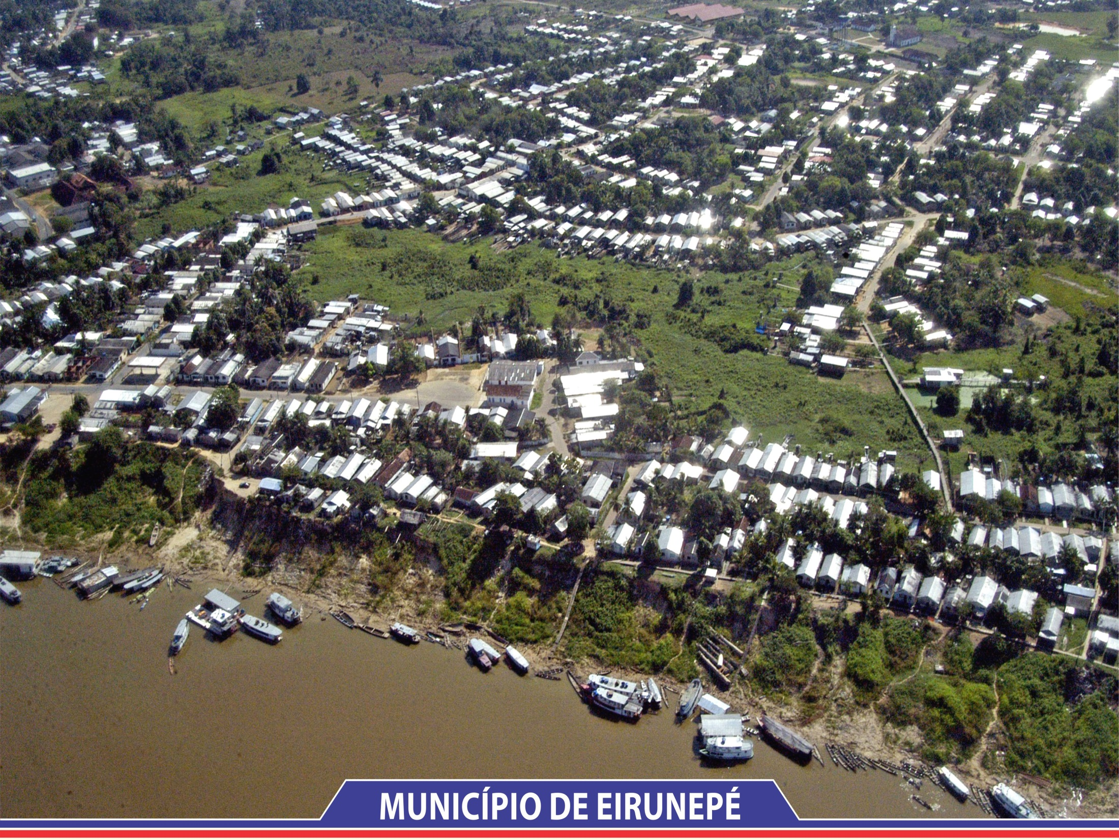

Slide 6
Introdução
Caracterização da Unidade Básica de Saúde:
Unidade de Estratégia Saúde da Família;
Atuam 02 Equipes (003 – urbana / 006 – rural);
Composição da Equipe 003 – 1 médico, 1 enfermeira, 1 técnico de enfermagem e 12 Agentes Comunitários de Saúde;
5.971 habitantes;
1.342 hipertensos (cobertura de 10% - 140) – Caderno de Ações Programáticas (CAP);
303 diabéticos (cobertura 8% -23) – CAP.

Slide 7
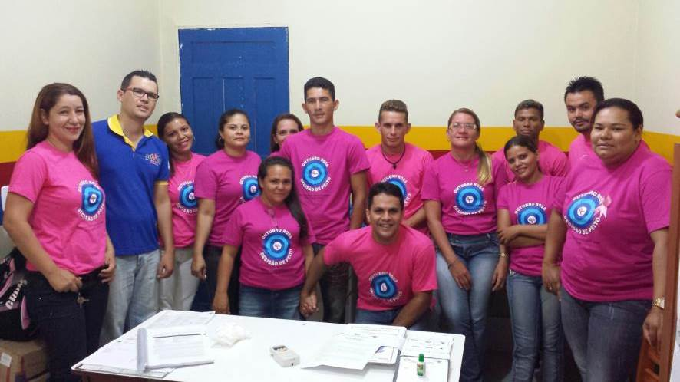

Slide 8
Objetivo Geral
Qualificar a atenção em saúde de usuários com HAS e/ou DM da ESF/Equipe 003, na UBS Genésio Albuquerque, no município de Eirunepé/Amazonas.

Slide 9
Metodologia
Ações realizadas
Eixo de Organização e Gestão do Serviço
Cadastramento no Sistema de Informação da Atenção Básica (SIAB) dos hipertensos e diabéticos da área de abrangência;
Protocolo impresso – cópias para uso;
Busca ativa de faltosos;
Revisão de prontuário;
Agendamento/faltosos;
Prioridade aos de alto risco cardiovascular;

Slide 10
Metodologia
Ações realizadas
Eixo de Engajamento Público
Realizadas palestras, atividades educativas na comunidade;
Sala de espera na UBS;
Enfatizada a importância da presença do cliente na construção do serviço (direitos e deveres);
Parceria entre a equipe e Igreja

Slide 11
Metodologia
Ações realizadas
Eixo de Qualificação da Prática Clínica
Capacitação da equipe;
Treinamento com recepção e toda equipe sobre acolhimento e o fluxograma do projeto;
Grupo de estudos.
Eixo de Monitoramento e Avaliação
Abertos livros de registro;
Preenchimento ficha espelho;
Revisão semanal dos livros de registro e prontuários.

Slide 12
Metodologia
Logística
Adotamos como protocolo os Cadernos de Atenção Básica sobre Hipertensão e Diabetes de 2013 do Ministério da Saúde;
Utilizamos a ficha espelho disponibilizada pelo Curso para o registro das informações das consultas clínicas e exames;
Criamos uma ficha de exame clínico baseada nos principais tópicos dos protocolos;
Divulgação do projeto para toda a equipe e profissionais da UBS;

Slide 13
Metodologia
Logística
Triagem em área para Hipertensos e Diabéticos com aferição de pressão arterial e glicemia capilar e posterior encaminhamento à UBS;
Captação à UBS com atendimento de enfermagem ou médico;
Solicitação de Medida Ambulatorial de Pressão Arterial (MAPA);
Agendamento das consultas clínicas;
Avaliação da saúde bucal e necessidade de atendimento odontológico;
Estratificação de Risco Clínica;
Solicitação de exames;
Agendamento do retorno.

Slide 14
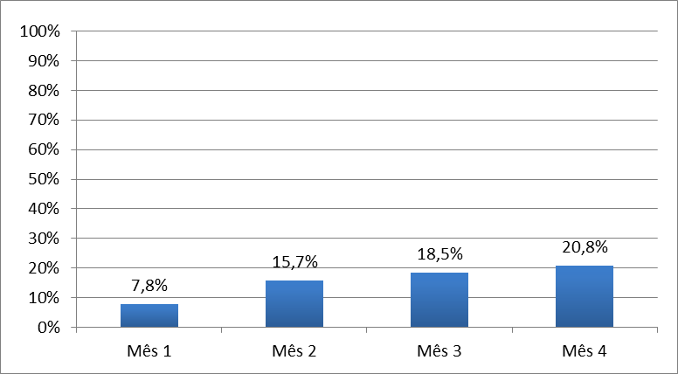
RESULTADOS
Meta 1.1: Cadastrar 50% dos hipertensos da área de abrangência no Programa de Atenção à Hipertensão Arterial e à Diabetes Mellitus da UBS.
Hipertensos atendidos pela equipe:
Mês 1: 71
Mês 2: 143
Mês 3: 168
Mês 4: 189
Gráfico indicativo da proporção de hipertensos residentes e cadastrados no Programa de Atenção ao Hipertenso na UBS Genésio Albuquerque, outubro 2014 a fevereiro de 2015, Eirunepé, AM.
Fonte: Planilha de Coleta de dados, 2015.

Slide 15
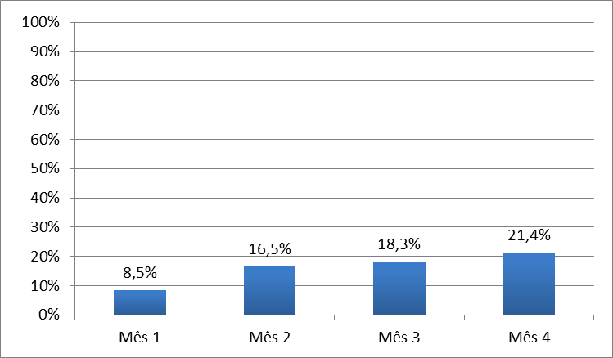
RESULTADOS
Meta 1.2: Cadastrar 40% dos diabéticos da área de abrangência no Programa de Atenção à Hipertensão Arterial e à Diabetes Mellitus da UBS.
Diabéticos atendidos pela equipe:
Mês 1: 19
Mês 2: 37
Mês 3: 41
Mês 4: 48
Gráfico indicativo da proporção de diabéticos residentes e cadastrados no Programa de Atenção ao Diabético na Unidade de Saúde Genésio Albuquerque, outubro 2014 a fevereiro de 2015, Eirunepé, AM.
Fonte: Planilha de Coleta de dados, 2015.

Slide 16
RESULTADOS
Objetivo 2: Melhorar a qualidade da atenção a hipertensos e/ou diabéticos.
Meta 2.1: Realizar exame clínico apropriado em 100% dos hipertensos.
Meta 2.2: Realizar exame clínico apropriado em 100% dos diabéticos.
Metas alcançadas em todos os meses

Slide 17
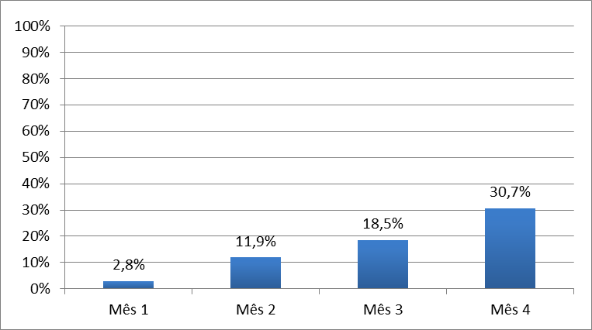
RESULTADOS
Meta 2.3: Garantir a 100% dos hipertensos a realização de exames complementares em dia de acordo com o protocolo.
Hipertensos com exames complementares em dia
Mês 1: 02
Mês 2: 17
Mês 3: 31
Mês 4: 58
Gráfico indicativo da proporção de hipertensos residentes e cadastrados no Programa de Atenção aos Hipertensos com exames laboratoriais em dias na Unidade de Saúde Genésio Albuquerque, outubro 2014 a fevereiro de 2015, Eirunepé, AM.
Fonte: Planilha de Coleta de dados, 2015.

Slide 18
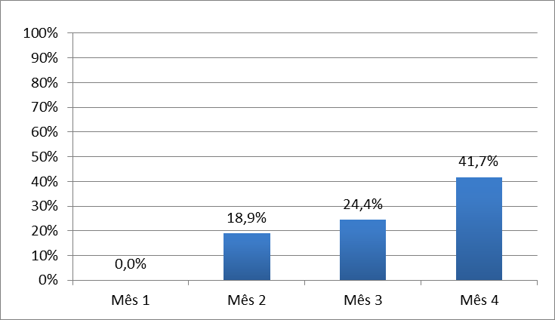
RESULTADOS
Meta 2.4: Garantir a 100% dos diabéticos a realização de exames complementares em dia de acordo com o protocolo.
Diabéticos com exames complementares em dia
Mês 1: 0
Mês 2: 7
Mês 3: 10
Mês 4: 20
Gráfico indicativo da proporção de diabéticos residentes e cadastrados no Programa de Atenção aos Diabéticos com exames laboratoriais em dias na Unidade de Saúde Genésio Albuquerque, outubro 2014 a fevereiro de 2015, Eirunepé, AM.
Fonte: Planilha de Coleta de dados, 2015.

Slide 19
RESULTADOS
Meta 2.5: Priorizar a prescrição de medicamentos da farmácia popular para 100% dos hipertensos cadastrados na UBS.
Meta 2.6: Priorizar a prescrição de medicamentos da farmácia popular para 100% dos diabéticos cadastrados na UBS.
Metas alcançadas em todos os meses

Slide 20
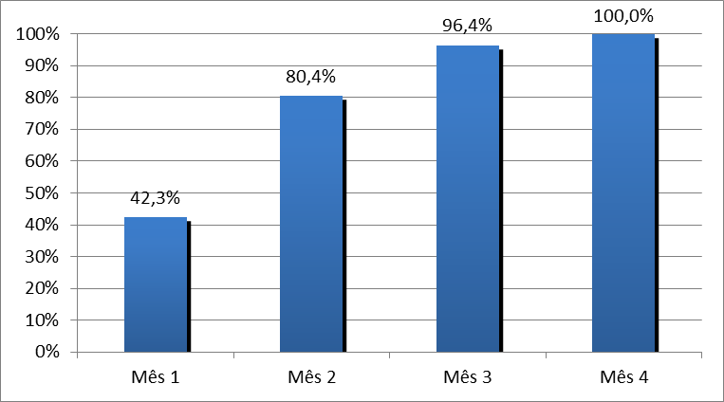
RESULTADOS
Meta 2.7: Realizar avaliação da necessidade de atendimento odontológico em 100% dos hipertensos.
Hipertensos com avaliação da necessidade odontológica
Mês 1: 30
Mês 2: 115
Mês 3: 162
Mês 4: 189
Gráfico indicativo da proporção de hipertensos residentes e cadastrados no Programa de Atenção aos Hipertensos avaliados em relação à necessidade de atendimento odontológico na Unidade de Saúde Genésio Albuquerque, outubro 2014 a fevereiro de 2015, Eirunepé, AM.
Fonte: Planilha de Coleta de dados, 2015.

Slide 21
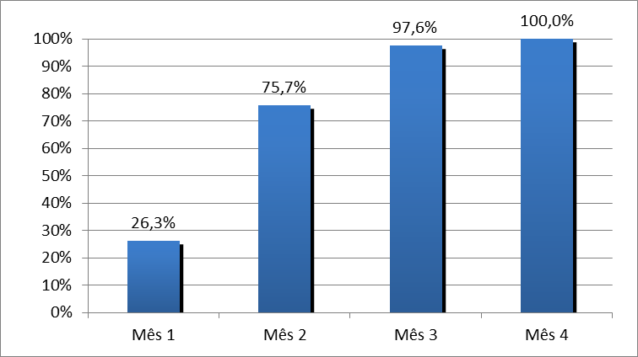
RESULTADOS
Meta 2.8: Realizar avaliação da necessidade de atendimento odontológico em 100% dos diabéticos.
Diabéticos com avaliação da necessidade odontológica
Mês 1: 05
Mês 2: 28
Mês 3: 40
Mês 4: 48
Gráfico indicativo da proporção de diabéticos residentes e cadastrados no Programa de Atenção aos Diabéticos avaliados em relação à necessidade de atendimento odontológico na Unidade de Saúde Genésio Albuquerque, outubro 2014 a fevereiro de 2015, Eirunepé, AM.
Fonte: Planilha de Coleta de dados, 2015.

Slide 22
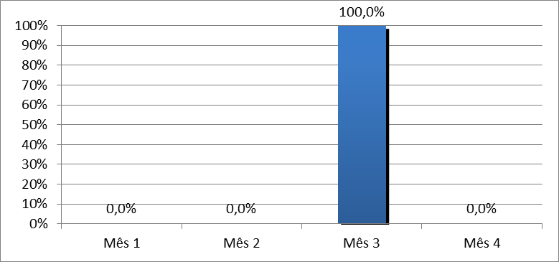
RESULTADOS
Objetivo 3: Melhorar a adesão de hipertensos e/ou diabéticos ao programa.
Meta 3.1: Buscar 100% dos hipertensos faltosos às consultas na UBS de saúde conforme a periodicidade recomendada.
Hipertensos faltosos com busca ativa
Mês 1: 0
Mês 2: 0
Mês 3: 6
Mês 4: 0
Gráfico indicativo da proporção de hipertensos residentes e cadastrados no Programa de Atenção aos Hipertensos faltosos às consultas com busca ativa na Unidade de Saúde Genésio Albuquerque, outubro 2014 a fevereiro de 2015, Eirunepé, AM.
Fonte: Planilha de Coleta de Dados, 2015.

Slide 23
RESULTADOS
Meta 3.2: Buscar 100% dos diabéticos faltosos às consultas na UBS conforme a periodicidade recomendada.
Diabéticos faltosos com busca ativa
Mês 1: 0
Mês 2: 0
Mês 3: 3
Mês 4: 0
Gráfico indicativo da proporção de diabéticos residentes e cadastrados no Programa de Atenção aos Hipertensos faltosos às consultas com busca ativa na Unidade de Saúde Genésio Albuquerque, outubro 2014 a fevereiro de 2015, Eirunepé, AM.
Fonte: Planilha de Coleta de Dados, 2015.

Slide 24
RESULTADOS
Objetivo 4: Melhorar o registro das informações.
Meta 4.1: Manter ficha de acompanhamento de 100% dos hipertensos cadastrados na unidade de saúde.
Meta 4.2: Manter ficha de acompanhamento de 100% dos diabéticos cadastrados na UBS.
Metas alcançadas em todos os meses

Slide 25
RESULTADOS
Meta 5.1: Realizar estratificação do risco cardiovascular em 100% dos hipertensos cadastrados na unidade de saúde.
Hipertensos com estratificação do risco cardiovascular
Mês 1: 30
Mês 2: 113
Mês 3: 162
Mês 4: 189
Gráfico indicativo da proporção de hipertensos residentes e cadastrados no Programa de Atenção aos Hipertensos com estratificação de risco cardiovascular por exame clínico em dia na Unidade de Saúde Genésio Albuquerque, outubro 2014 a fevereiro de 2015, Eirunepé, AM.
Fonte: Planilha de Coleta de dados, 2015

Slide 26
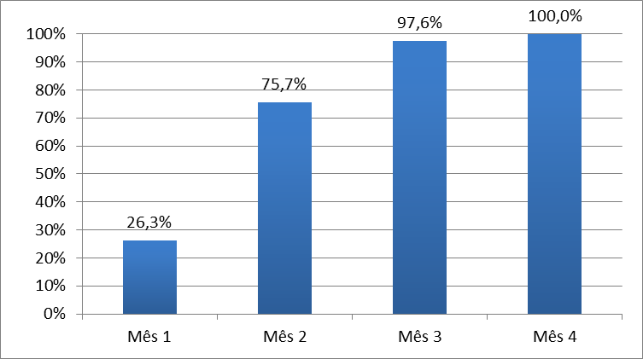
RESULTADOS
Meta 5.2: Realizar estratificação do risco cardiovascular em 100% dos diabéticos cadastrados na UBS.
Diabéticos com estratificação do risco cardiovascular
Mês 1: 5
Mês 2: 28
Mês 3: 40
Mês 4: 48
Gráfico indicativo da proporção de diabéticos residentes e cadastrados no Programa de Atenção aos Diabéticos com estratificação de risco cardiovascular por exame clínico em dia na UBS Genésio Albuquerque, outubro 2014 a fevereiro de 2015, Eirunepé, AM.
Fonte: Planilha de Coleta de dados, 2015.

Slide 27
RESULTADOS
Objetivo 6: Promover a saúde de hipertensos e diabéticos.
Meta 6.1: Garantir orientação nutricional sobre alimentação saudável a 100% dos hipertensos.
Meta 6.2: Garantir orientação nutricional sobre alimentação saudável a 100% dos diabéticos.
Meta 6.3: Garantir orientação em relação à prática regular de atividade física a 100% dos usuários hipertensos.
Meta 6.4: Garantir orientação em relação à prática regular de atividade física a 100% dos usuários diabéticos.
Meta 6.5: Garantir orientação sobre os riscos do tabagismo a 100% dos usuários hipertensos.
Meta 6.6: Garantir orientação sobre os riscos do tabagismo a 100% dos usuários diabéticos.
Meta 6.7: Garantir orientação sobre higiene bucal a 100% dos usuários hipertensos.
Meta 6.8: Garantir orientação sobre higiene bucal a 100% dos usuários diabéticos.
Metas alcançadas em todos os meses

Slide 28
Discussão
Ampliação da cobertura “real”;
Melhoria dos registros = valorização do prontuário;
Qualificação da assistência;
Avanço na avaliação clínica;
Atendimento continuado;
Maior adesão;
Parcerias;
Impactos positivos para a equipe = discussões, novos conhecimentos, melhora na atenção;
Atuação interdisciplinar.

Slide 29
Discussão
O que faríamos diferente?
Melhor contato com os gestores da educação e saúde;
Busca de compromisso com os profissionais (pagamento);
Maior participação e funcionamento do NASF.
Próximos passos:
Definir outra ação prioritária e executar a intervenção.

Slide 30
REFLEXÃO CRÍTICA - PROCESSO PESSOAL DE APRENDIZAGEM E IMPLEMENTAÇÃO DA INTERVENÇÃO
Apoio para atuação dos profissionais;
Superação das dificuldades do dia-a-dia;
Melhor prática profissional;
Desenvolvimento profissional e pessoal;
Desafio é prosseguir com outras intervenções e buscar o comprometimento dos profissionais com a qualidade do atendimento;
Análise dos indicadores como norteador das ações.

Slide 31
Referências
BRASIL. Ministério da Saúde. Secretaria de Atenção à Saúde. Departamento de Atenção Básica. Estratégias para o cuidado da pessoa com doença crônica: diabetes mellitus. Brasília: Ministério da Saúde, 2013a. 160 p.
______. ______. ______. ______. Estratégias para o cuidado da pessoa com doença crônica: hipertensão arterial sistêmica. Brasília: Ministério da Saúde, 2013b. 128 p.
SAGE – Sala de Apoio à Gestão Estratégica. 2014. Disponível em: <http://189.28.128.178/sage/#>. Acesso em: 18 mai. 2014.

Slide 32
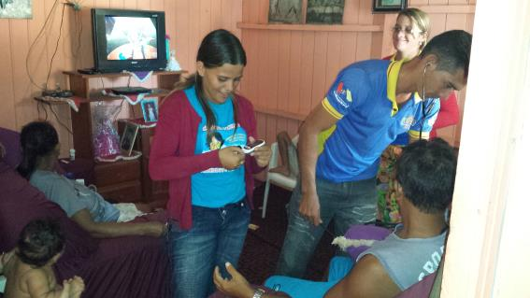
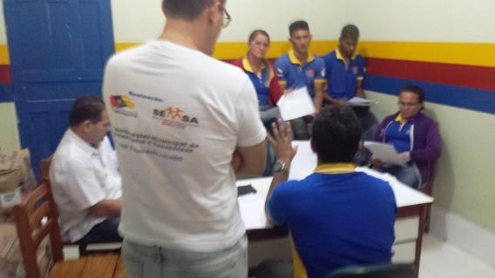
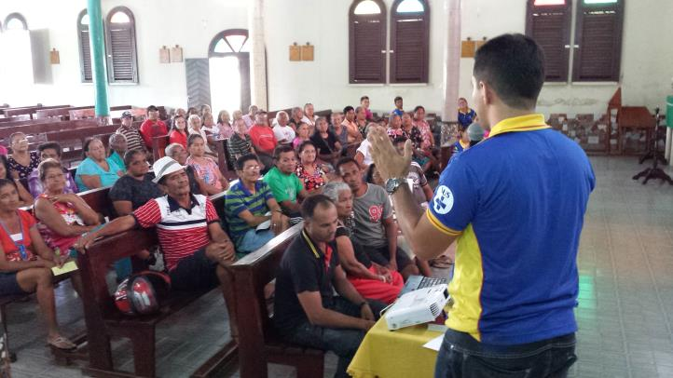
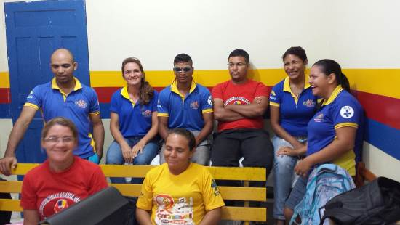
Obrigado!

